Slide 1



BTS TC
Lycée ARAGO - Perpignan
Traitement de l’Eau
www.francois-arago.org/btstc

Slide 2
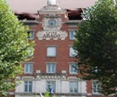


Sommaire Traitement de l’Eau
1. L'eau potable dans le monde
L’accès à l’eau dans le monde
La distribution
2. Le Traitement des eaux
Pourquoi traiter les eaux? Est-ce vraiment utile ?
Les Traitements contre le calcaire de l’eau
Les Adoucisseurs d’eau
Les Systèmes antitartre
Les Filtres
Les Epurateurs d’eau
Les Osmoseurs
3. Conclusion
www.francois-arago.org/btstc Lorente Christophe

Slide 3
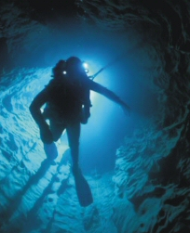
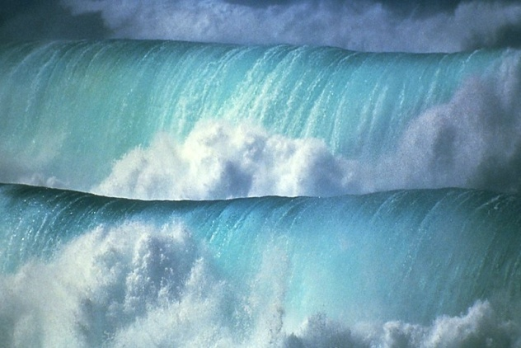
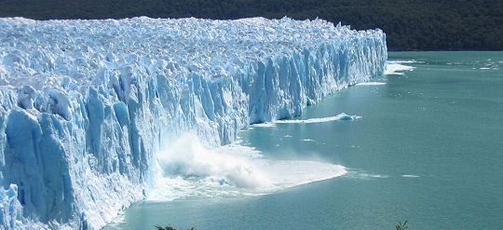
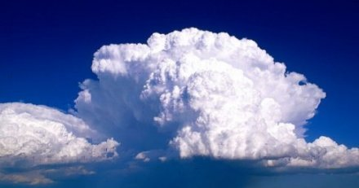
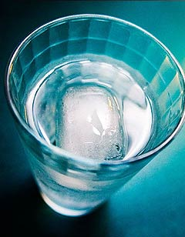
L'eau potable dans le monde
Eaux salées : 97,2 %
Eaux souterraines : 0,63 %
Glaces polaires: 2,15 %
Eaux de surface : 0,02 %
Eaux atmosphériques : 0,001 %
www.francois-arago.org/btstc Lorente Christophe
Notes:
L'eau potable
Près de 97% de l'eau planétaire se trouve dans les mers et les océans. Cette eau est trop salée pour pouvoir être consommée.
En effet, l'homme ne boit et n'utilise que de l'eau douce, càd non salée. L'eau douce, c'est l'eau des glaciers et des banquises. Une eau malheureusement inutilisable à l'état naturel parce que gelée. C'est aussi l'eau des fleuves, des rivières, des lacs et des nappes souterraines. C'est cette eau que l'homme utilise pour boire et s'alimenter . Mais sa quantité disponible ne représente qu'un millionième de l'eau sur Terre.
Un peu plus des trois-quarts de la réserve d'eau douce de la planète est retenue dans les glaces des régions polaires. Reste donc un tout petit quart avec lequel l'humanité doit satisfaire tous ses besoins en eau...
L'eau de la planète se répartit approximativement de la manière suivante :
eau salée : 97,2 %
eaux souterraines : 0,63 %
glaces polaires: 2,15 %
eaux de surface (lacs, fleuves, rivières) : 0,02 %
eau atmosphérique : 0,001 %

Slide 4
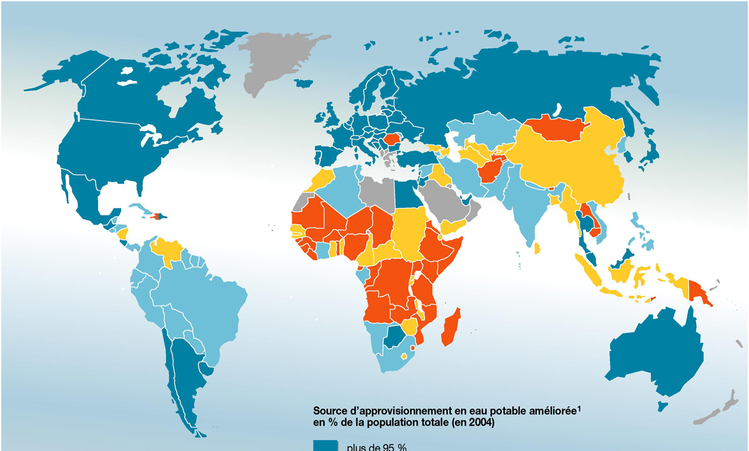
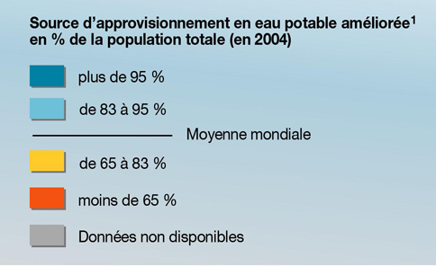
L'eau potable dans le monde
Source d’approvisionnement en eau potable améliorée en % de la population en 2004
www.francois-arago.org/btstc Lorente Christophe
Notes:
Selon la définition de l’OMS et de l’UNICEF : raccordement des habitations au réseau, borne fontaine, puits forés, puits creusés protégés, source protégée, citerne d’eau de
Une répartition inégale des ressources
La quantité totale d'eau est exactement la même qu'au jour de son apparition sur Terre.
Mais cette richesse naturelle est répartie de manière très inégale dans le monde.
Un homme sur cinq ne dispose pas de 20 litres d'eau par jour pour vivre normalement.
Tous les hommes ne sont pas égaux face à la pluie !
ll ne pleut pas autant dans tous les pays du monde. La répartition des précipitations se fait en fonction de la latitude du pays, du relief, de la proximité de l'océan, des vents et des saisons.
Remarquons par exemple qu'en Colombie, proche de l'Equateur, de l'océan et traversée par de hautes montagnes, il pleut jusqu'à 5 mètres d'eau par an ! En Belgique, il pleut environ 0,7 mètre d'eau par an.
Les pays riches en eau : une dizaine de pays se partage 60 % des ressources naturelles renouvelables d'eau douce du monde : le Brésil, la Russie, le Canada, l'Indonésie, les Etats-Unis, le Bangladesh, la Chine, l'Inde, le Vénézuela et la Colombie.
Les pays pauvres en eau: Koweït, Bahrein, Emirats Arabes Unis, Malte, Libye, Singapour, Jordanie, Israël, Chypre.
Plus d'un milliard d'êtres humains n'ont toujours pas accès à l'eau potable ! La Banque mondiale estime à 80 pays, représentant 40 % de la population planétaire, le nombre de pays souffrant de pénurie d'eau et d'hygiène insatisfaisante. En plus d'avoir soif, ces pays, pour la plupart du Tiers Monde, voient leur développement économique entravé par ce problème puisque l'eau joue un rôle essentiel dans l'industrie et l'agriculture.
Dans certains pays, des femmes et des enfants doivent parcourir de très longues distances sous une chaleur torride et effectuer de gros efforts pour trouver de l'eau, de qualité parfois douteuse. Des femmes/enfants remplissent parfois des bidons et jerricanes de fortune qui ont contenu des hydrocarbures, pesticides qui contaminent l'eau et menace leur santé. De mauvaise qualité, l'eau peut causer de nombreuses maladies dont e typhus et le choléra ainsi que la mort.

Slide 5
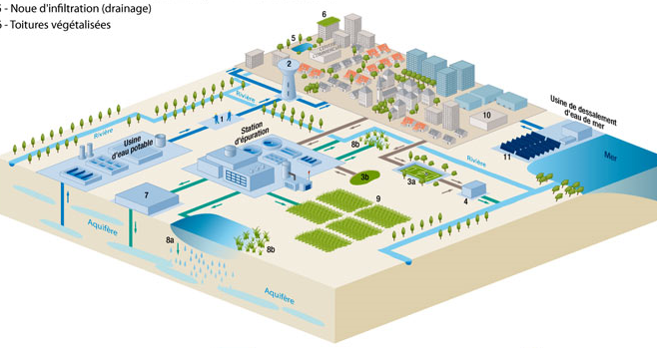

L'eau potable dans le monde
La distribution de l’eau
4
Station d’épuration
1
Usine d’eau potable
2
Réservoir d’eau potable
3
Usine de dessalement
2
3
1
Mer
4
Réseau eau potable
Réseau eaux usées
Réseau eaux usées traitées
www.francois-arago.org/btstc Lorente Christophe
Notes:
(Montrer le cheminement de l’eau sur le schéma à l’aide du pointeur)
L'eau brute est prélevée dans les cours d'eau ou dans les nappes souterraines, puis transportée vers les usines d'alimentation en eau potable. Il existe aussi des usines de dessalement d’eau de mer.
Afin de devenir propre à la consommation, elle y subit divers traitements répondants aux normes définies par la réglementation. Ces normes peuvent être différentes d'un pays à l'autre.
Le réseau d'alimentation en eau potable comprend le stockage après traitement et l'acheminement jusqu'aux habitations dans le réseau public. Cette distribution est effectuée soit par gravitation (châteaux d'eau) soit par mise en pression artificielle du réseau (station de surpression). Les installations domestiques acheminent l'eau du compteur au robinet du consommateur.
Le rejet des eaux se fait via le réseau des eaux usées. La station d’épuration va les épurer avant de le renvoyer dans le milieu naturel

Slide 6


Le Traitement des eaux
Pourquoi traiter les eaux ? Est-ce vraiment utile ?
Du point de vue sanitaire
L'eau a mauvais goût
L'eau provient d'une source non contrôlée
L'eau du réseau est en dépassements fréquents des limites réglementaires de qualité
Du point de vue du confort
L'eau est trop dure
La robinetterie et les appareils ménagers s’entartrent
www.francois-arago.org/btstc Lorente Christophe
Notes:
Dès lors que l'eau est conforme aux limites réglementaires de qualité, un traitement supplémentaire individuel de l'eau apparaît peu intéressant.
Du point de vue sanitaire et dans les cas suivants on se posera la question :
- si l'eau a mauvais goût, car un traitement de l'eau peut s'avérer plus économique, plus simple et plus écologique que d'acheter des bouteilles d'eau.
- si l'eau provient d'une source non contrôlée,
- si l'eau du réseau est fortement « plombée » (dans l'attente du remplacement des canalisations) ou en dépassements fréquents des limites réglementaires de qualité
Du point de vue du confort et de la préservation des appareils ménagers (machine à laver, lave vaisselle, chauffe-eau) et de la plomberie (tuyaux, robinetterie)
-si l‘eau est trop dure Le seuil critique retenu par la plupart des gens est lorsque le degré de calcaire dépasse 25 °f, l'idéal tournant autour de 15° à 20°f.

Slide 7
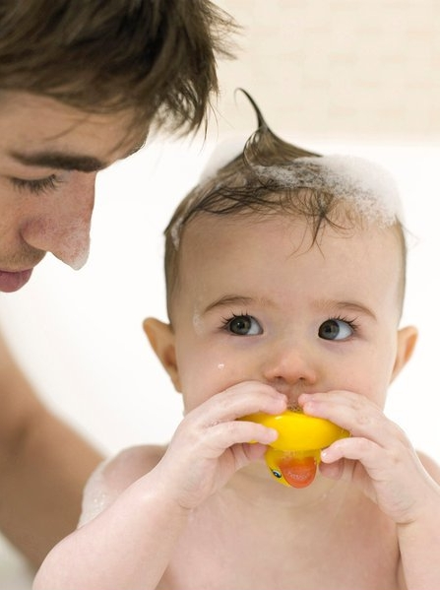
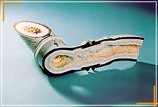
Le Traitement des eaux
Les Traitements contre le Calcaire de l’eau
Problèmes liés au calcaire
Formation de tartre dans les canalisations d'eau
Formation de tartre sur les résistances électriques
Pour la santé
www.francois-arago.org/btstc Lorente Christophe
Notes:
Le problème premier lié au calcaire est la formation de tartre dans les canalisations d ' eau et principalement celle en alimentation " eau chaude " . Effectivement si l ' on regarde à l'intérieur d ' un tuyau ( cuivre , plastique , ... ) avec une loupe à très fort pouvoir grossissant , on peut constater que le tuyau n'est pas lisse mais au contraire rugueux . Cette rugosité que l'on sait définir va nous permettre à nous " les spécialistes " de calculer les pertes de charges dues aux " frottement " entre le cuivre et le fluide (ici l'eau) . Des particules de calcaire (et de magnésium) de formes irrégulières vont s'accrocher à la rugosité du support et d'autres particules vont venir s' arrimer à celles-ci.
Ces particules finissent par obstruer le passage de l ' eau d ' où une pression fortement réduite et des corps de chauffe de chaudières inutilisables.
D'autres inconvénients viennent s'ajouter à cela tels que :
Pour les appareils :
Les pommeaux de douches bouchés , peu de débit et des joints qui fuient pour les robinets,
les résistances électriques des appareils s' entartrent et consomment plus d ' énergie car le calcaire agit comme un isolant ce qui implique un temps de chauffe en nette augmentation (A savoir : 1 mm de calcaire sur une résistance augmente votre consommation de 30 %) , etc.
Pour la santé : Des bactéries se fixent aux dépôts de calcaire , la peau et les cheveux sont agressés

Slide 8
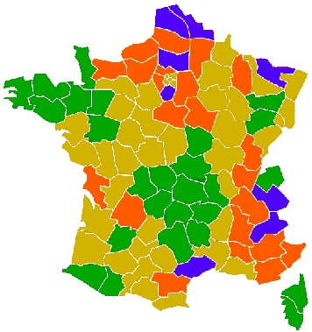

Le Traitement des eaux
Carte des duretés de l’eau en France
Faible TH inférieur à 15°
Moyenne TH compris entre 15° et 25°
Dureté
Forte TH compris entre 25° et 35°
Très forte TH supérieur à 35°
www.francois-arago.org/btstc Lorente Christophe
Notes:
La dureté de l ' eau varie selon les régions même si elle respecte les normes , elle est plus ou moins minéralisée . En France , on distingue quatre catégories de dureté :
Faible - TH inférieur à 15°
Moyenne - TH compris entre 15° et 25°
Forte - TH compris entre 25° et 35°
Très forte - TH supérieur à 35°
Dans notre région la dureté de l’eau est Forte ( montrer sur l’écran à l’aide du pointeur)

Slide 9
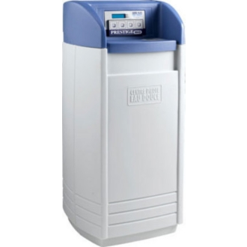
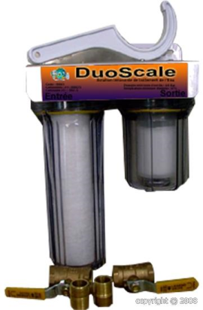
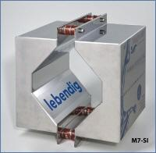
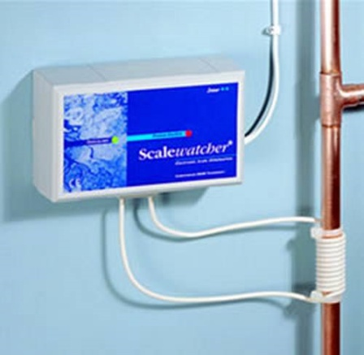
Le Traitement des eaux
Les Traitements contre le Calcaire de l’eau
Il existe deux procédés :
L’adoucisseur
Les systèmes antitartre
www.francois-arago.org/btstc Lorente Christophe
Notes:
Il existe deux procédés contre le tartre dans l’eau :
l'adoucisseur et les systèmes antitartre.
Dans la pratique, il s'agit d'éliminer le calcaire des eaux trop dures ou d'empêcher son dépôt.
Le seuil critique retenu par la plupart des gens est lorsque le degré de calcaire dépasse 25 °f, l'idéal tournant autour de 15° à 20°f.

Slide 10
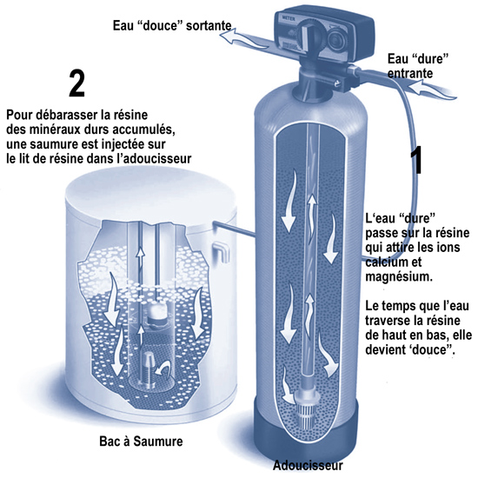
Le Traitement des eaux
Eau douce sortante
Les Adoucisseurs d’eau
Eau dure entrante
€
Fonctionnement
1
L’eau « dure » passe sur la résine
1
2
2
Une saumure est injectée sur le lit de résine
Bac à saumure
Adoucisseur
www.francois-arago.org/btstc Lorente Christophe
Notes:
L'adoucisseur extrait une partie du calcaire de l'eau.
Il agit grâce à un procédé physico-chimique connu sous le nom d'échange d'ions. Un adoucisseur provoque l'échange les ions calcium et magnésium contre des ions sodium fixés sur un support solide : les résines.
Les résines retiennent le calcaire comme un aimant attire le fer. Lorsqu'elles sont saturées, elles sont "régénérées" par l'apport des sels dissous dans l'eau (la saumure).
1: L’eau « dure » passe sur la résine qui attire les ions calcium et magnésium. Le temps que l’eau traverse la résine de haut en bas, elle devient « douce »
2 : Pour débarrasser la résine des minéraux durs accumulés, une saumure est injectée sur le lit de résine dans l’adoucisseur.
Lors de cette régénération automatique, le calcaire est décroché et renvoyé à l'égout.
Voilà pourquoi un adoucisseur se présente comme un ensemble de deux réservoirs, l'un rempli de résines minérales qui retiennent le calcaire, l'autre de sels pour régénérer les résines.

Slide 11
Le Traitement des eaux
Les Adoucisseurs d’eau
Les inconvénients
Enrichissement de l'eau en sodium
Phénomènes de corrosion de la tuyauterie
Développement microbien sur les résines
Comment y remédier ?
Un bon entretien
Consommez de l'eau de boisson non adoucie
www.francois-arago.org/btstc Lorente Christophe
Notes:
Le principal inconvénient de l'adoucisseur est
l'enrichissement de l'eau en sodium surtout pour celle qui en contient déjà naturellement en quantité notable. De telles eaux adoucies peuvent nuire aux hypertendus, aux cardiaques, aux femmes enceintes, aux nourrissons et aux personnes soumises à un régime sans sel.
Placez votre appareil en début de circuit mais conservez quand même un robinet entre le compteur et votre adoucisseur pour avoir un point d'eau non adoucie, meilleure à boire (car sans sels ajoutés). Autre solution : l'installer seulement sur le circuit d'eau chaude.
Une eau trop adoucie (rendue agressive par ce traitement) peut engendrer des phénomènes de corrosion de la tuyauterie, à l'origine de fuites d'eau parfois à très court terme, selon la nature et l'état des canalisations.
Il peut également apparaître un problème de développement microbien sur les résines. Les adoucisseurs doivent être rechargés en sels régulièrement et bien entretenus pour éviter la prolifération de bactéries
Un bon entretien de votre adoucisseur permet de limiter les développements microbiens à la surface des résines ou que l'eau produite soit trop douce, avec tous les risques sanitaires qui peuvent en résulter.
Consommez de l'eau de boisson non adoucie, car la qualité de l'eau résultant du traitement de votre adoucisseur n'est pas garantie.
En effet, l'eau traitée de façon individuelle n'est pas contrôlée par les instances publiques.
Il est fortement conseillé de n'adoucir que les circuits alimentant les équipements où l'on est chauffé (salle de bain, chauffe-eau, lave-linge, lave-vaisselle).

Slide 12
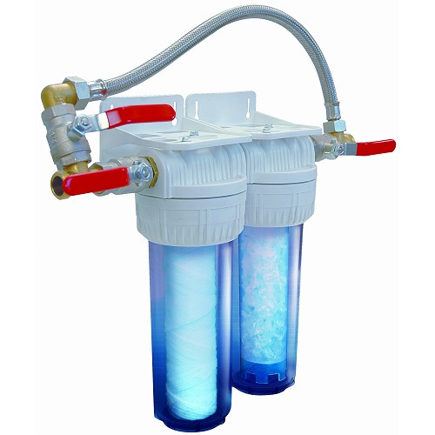

Le Traitement des eaux
Les Systèmes Antitartre
Plusieurs procédés
L’eau passe au travers d’une cartouche remplie de polyphosphates.
L'eau circule à travers une chambre d'ionisation.
www.francois-arago.org/btstc Lorente Christophe
Notes:
Les systèmes antitartres, eux, utilisent plusieurs procédés.
1 >
Le plus courant consiste à faire passer l'eau à travers une cartouche remplie de polyphosphates qui maintiennent le calcaire en suspension dans l'eau et évite la formation de tartre
L'eau conserve ses propriétés chimiques et reste potable.
Par contre au contact de l'air, le calcaire se redépose. L'efficacité est donc toute relative pour les robinets.
2 >
D'autres systèmes existent. Un exemple de fonctionnement : l'eau circule à travers une chambre d'ionisation. Des impulsions électriques font vibrer les particules calcaires pour empêcher le dépôt du tartre. Un bémol : l'efficacité de ces appareils varie suivant les modèles...

Slide 13
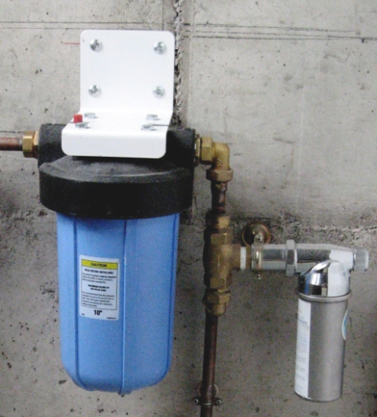
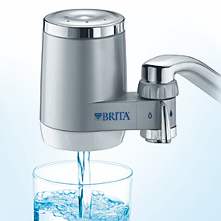
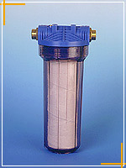
Le Traitement des eaux
Les Filtres
Antitartre
Anti-impureté
Anti-nitrate
Anti-plomb
Contre les mauvaises odeurs et le mauvais goût
www.francois-arago.org/btstc Lorente Christophe
Notes:
Ils servent à éliminer les impuretés. Plusieurs modèles de filtrage sont proposés en fonction de la nature des particules solides :
Les filtres antitartre :
Les filtres anti-impureté : les impureté sont des éléments souvent visibles comme les boues, l'argile, le sable, les algues, les hydrocarbures ou la rouille provenant de travaux sur les canalisations ou des dégradations de la tuyauterie du réseau. Ils peuvent donner un mauvais goût à votre eau, la colorer ou laisser des traces sur le linge par exemple.
Les filtres anti-nitrate (cartouche à résines sélectives ) : Dans certaines régions l'utilisation massive de fertilisants et d'autres engrais est à l'origine de la pollution des sols et des nappes souterraines. A forte dose, le nitrate peut être dangereux pour l'homme et entraîner des maladies.
Les filtres anti-plomb (cartouche à résines sélectives ): la présence de plomb dans l'eau provient de la corrosion des tuyauteries lors de son acheminement dans les canalisations
Les filtres contre les mauvaises odeurs et le mauvais goût (cartouche à charbon actif ) : L'eau du robinet que nous consommons est assainie par des produits chimiques (ex: le chlore) qui peuvent lui donner en contre-partie un mauvais goût, ou une mauvaise odeur.
Les filtres pour eau à boire visent à obtenir une eau de qualité, savoureuse et limpide, débarrassée du mauvais goût de chlore, des bactéries et des pesticides, idéale pour la consommation.

Slide 14
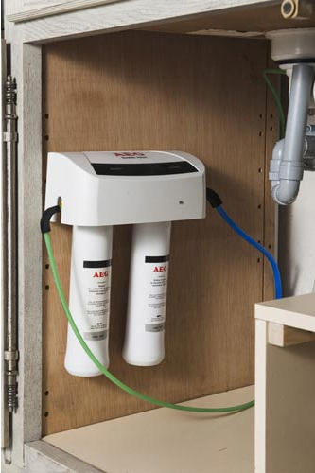
Le Traitement des eaux
Les Epurateurs d’eau
Présentation
Ils sont équipés de plusieurs cartouches interchangeables :
La cartouche à charbon actif
La cartouche à résines sélectives
La cartouche céramique
www.francois-arago.org/btstc Lorente Christophe
Notes:
Les épurateurs d'eau
Ce sont des appareils de traitement qui s'installent sous l'évier. Ils sont souvent équipés de plusieurs cartouches interchangeables qui répondent à des problèmes spécifiques. Il est indispensable de les remplacer avant qu'elles ne soient saturées, pour éviter des rejets d'impuretés dans l'eau.
1 >
La cartouche à charbon actif : les granules de charbon vont capturer certaines molécules indésirables, en particulier celles qui engendrent un mauvais goût (polluants organiques, chlore, pesticides).
2 >
La cartouche à résines sélectives : c'est le même principe que pour l'adoucisseur (vu précédemment), mais les sels échangeurs d'ions ne sont plus les mêmes. Cette technique permet d'éliminer les nitrates et le plomb.
3 >
La cartouche céramique : contre les bactéries, qui ne peuvent s'y incruster.

Slide 15
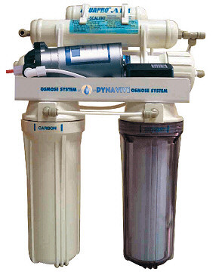
Le Traitement des eaux
Les Osmoseurs
Présentation
C’est le système de filtration le plus efficace :
Permet de purifier l’eau d’alimentation et de boisson
Elimine 98% des bactéries, virus et éléments nocifs
Ne change pas la teneur de l’eau en calcaire
www.francois-arago.org/btstc Lorente Christophe
Notes:
L’osmoseur est le système de filtration le plus efficace:
Permet de purifier l’eau d’alimentation et de boisson (mais élimine tous ses sels minéraux).
Elimine 99% des bactéries, virus et éléments nocifs : tous les polluants que les autres techniques de filtration, comme le sable ou le charbon actif, ne parviennent pas à éliminer : polluants inorganiques, amiante, chrome, cuivre, nitrates, sels…
Ne change pas la teneur de l’eau en calcaire.
L’osmoseur fonctionne par système d’osmose inverse: l’eau subit une pression très forte et passe à travers une membrane poreuse qui retient toutes les particules en suspension et ne laisse passer que les molécules d’eau. Cela permet de séparer les particules gênantes de l’eau que l’on veut consommer. Celles-ci sont en permanence évacuées.
L’eau purifiée est appelée eau osmosée.

Slide 16
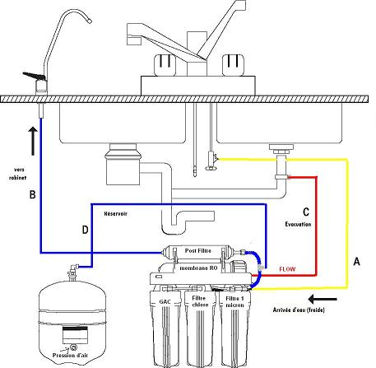
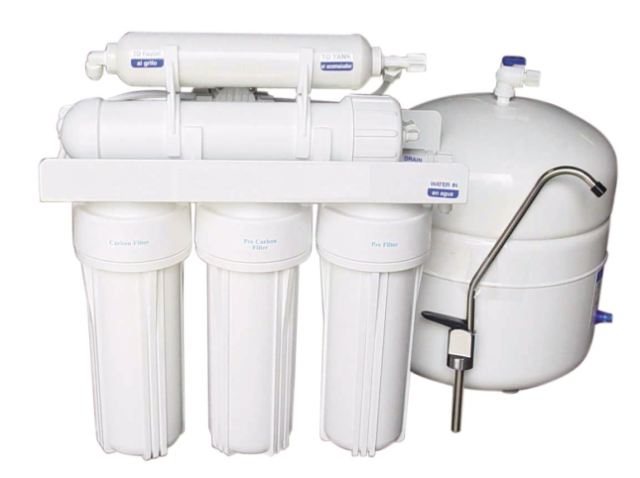
Le Traitement des eaux
Les Osmoseurs
Fonctionnement
L'eau à purifier traverse :
1
Filtre anti sédiments 5µ
2
Filtre anti clore
3
Filtre au charbon actif
4
Membrane
5
Réservoir de stockage
Evacuation
6
Post-filtre à charbon actif
6
4
5
3
2
1
Arrivée d’eau froide
Réservoir
www.francois-arago.org/btstc Lorente Christophe
Notes:
4. Les osmoseurs
Décrire le Circuit de l’eau : Arrivée d’eau froide et Evacuation
Etapes de la filtration :
l'eau à purifier passe au travers d'un premier filtre anti sédiments à 5 µ qui élimine les boues, le sable, la poussière.
l'eau passe au travers d'un filtre antilchlore.
l'eau passe au travers d'un filtre au charbon actif qui retient les matières toxiques, les produits chimiques, grâce à son grand pouvoir d'absorption.
l'eau est ensuite mise sous pression et traverse la membrane osmotique dont la porosité est de l'ordre du millionième de millimètre. L'eau est débarrassée de 98% de ses impuretés.
l'eau osmosée est stockée et protégée par une lampe à ultraviolets pour empêcher l'apparition de bactéries dans un réservoir sous pression , qui se remplit automatiquement chaque fois qu'une partie de son eau est utilisée.
l'eau passe enfin dans une cartouche de finition au charbon actif avant d'être servie au robinet complémentaire qui est installé généralement sur l'évier de la cuisine
les osmoseurs se placent également sous l'évier et permettent d'obtenir jusqu'à 100 litres d'eau pure par jour. Ils sont dotés d'une membrane extrêmement fine qui retient jusqu'à 90 % des éléments indésirables : microbes, minéraux, nitrates... En revanche, les gaz volatils et les substances trop légères (comme les dérivés du chlore) ne sont pas arrêtés par la membrane.
L'eau filtrée est stockée et protégée par une lampe à ultraviolets pour empêcher l'apparition de bactéries. Son action n'étant pas éternelle, il faut donc consommer cette eau rapidement. Sachez que certains modèles sont testés par l'Institut Pasteur. Quel que soit votre choix, pensez à changer régulièrement les filtres pour éviter le développement de germes nocifs.
Nettoyer vos équipements

Slide 17
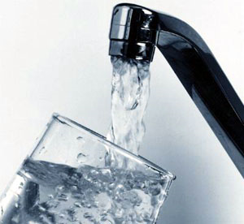
Conclusion
Les traitements appliqués aux eaux de consommation par les services publics
Permettent de rendre l'eau potable
Ces traitements n'affectent pas les caractéristiques de dureté de l'eau.
Traiter l’eau
C'est répondre aux nouvelles exigences du confort
C'est aussi et surtout protéger les appareils électroménagers
www.francois-arago.org/btstc Lorente Christophe
Notes:
Les traitements appliqués aux eaux de consommation par les services publics ont pour but de les purifier et de les débarrasser des bactéries ou germes pathogènes qu'elles peuvent contenir en suspension. Ils permettent de rendre l'eau "potable". Mais ces traitements n'affectent pas les caractéristiques de dureté de l'eau et lui laissent parfois un mauvais goût.
Traiter l'eau, c'est répondre aux nouvelles exigences du confort. C'est aussi et surtout protéger les appareils électroménagers, ballons d'eau chaude, etc. de l'invasion sournoise et permanente du calcaire.

Slide 18
BTS TC
Lycée ARAGO - Perpignan
Traitement de l’Eau
www.francois-arago.org/btstc

